Slide 1
Kompakte tørrstøvsugere
Salgspresentasjon

Slide 2
Hovedbudskap
Vi presenterer den nye serien kompakte tørrstøvsugere
En ny formel for enkelhet

Slide 3
Kompakt tørrstøvsuger
En ny formel for enkelhet
Vi presenterer nye Nilfisk VP300 og VP400 — kommersielle tørrstøvsugere, designet for å levere klassens høyeste ytelse med hensyn til flere viktige parametere.
VP300: En forbedret versjon av den anerkjente VP300-modellen.
VP400: Et slitesterkt nytt tilskudd med et praktisk ledningsopprullingssystem.
Begge modellene er utviklet med tanke på operatøren:
Kompakt og lett for enkel håndtering.
Meget allsidig for å kunne tilpasses spesifikke kundebehov.
Pålitelighet for flere timers daglig bruk med høy ytelse.
Et brukervennlig grensesnitt som sikrer intuitiv betjening selv for førstegangsbrukere.
VP300 og VP400 kombinerer kraft og brukervennlighet i et kompakt format, noe som gjør dem ideelle for profesjonelle som ønsker effektive og pålitelige rengjøringsløsninger.

Slide 4
2
Hovedbruksområder

Slide 5
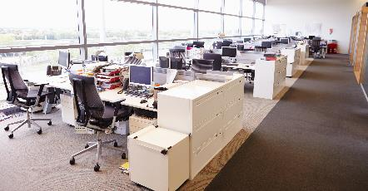
Målsegmenter
Primærkunder | CC&I
Rengjøringsbyråer
Institusjoner
Hotell, restaurant og reiseliv
Offentlig administrasjon og kontorer
Undervisning
Helsevesen
Detaljhandel

Slide 6
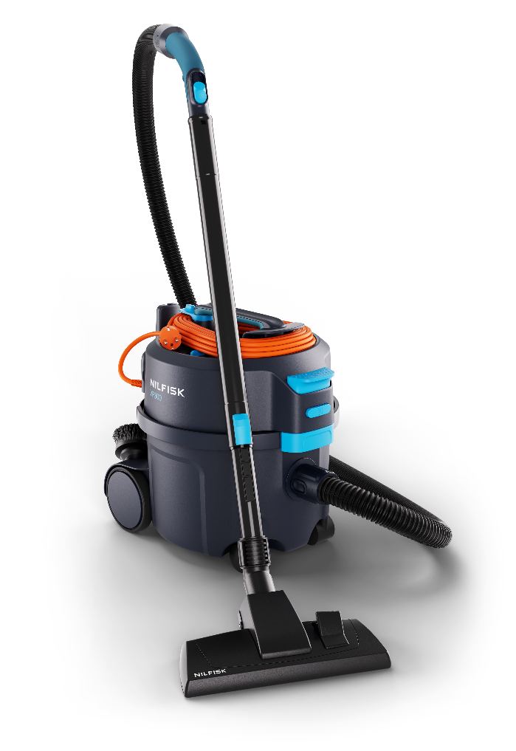
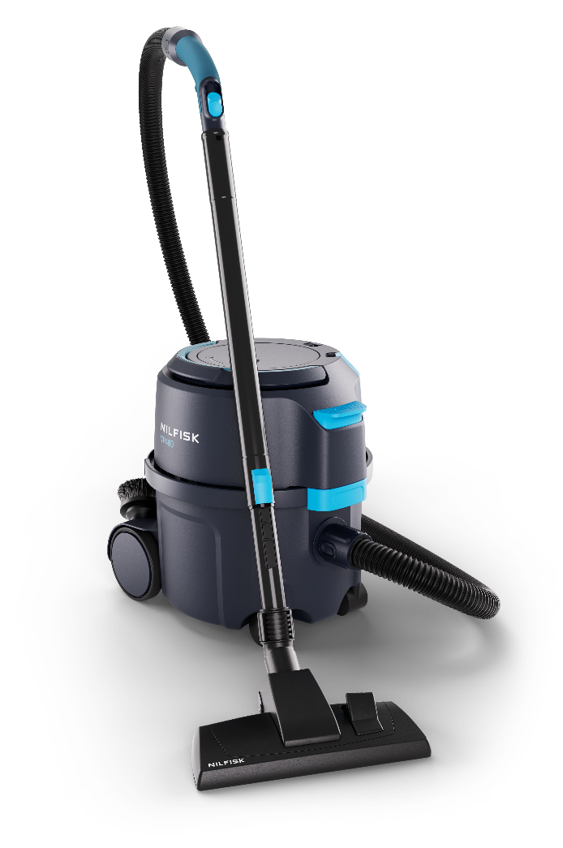
VP300 og VP400 i korte trekk
VP300 – en enda større suksess
Kompakt og lett
Driftssikker
Enkel – høy produktivitet
VP400 – ny (og best) i klassen
Effektiv
Slitesterkt opprullingssystem
Ikke noe strev – spar tid og penger
VP300 utmerker seg med sitt nye og flotte neste generasjons design. Den har bedre ergonomi på håndtaket, låsen og den bøyde enden, noe som gir mindre belastning. Den har dessuten størst posevolum i klassen samt enkel ledningshåndtering. I tillegg er den så stillegående at rengjøringen kan foregå uten å forstyrre.
VP400 utmerker seg med enestående ytelse og brukervennlighet i en kompakt beholder for tidsbesparende produktivitet. En av de beste funksjonene er den enkle ledningsopprullingen som eliminerer risikoen for tidkrevende ledningsrot neste dag. Kombinert med den fotbetjente på/av-bryteren sørger den for smidig flytting fra sted til sted.

Slide 7
Viktige bruksområder og oppgaver som skal utføres
Daglig rengjøring: Det lette og bærbare designen muliggjør effektiv rengjøring av områder med mye trafikk, for eksempel kontorer, hotellrom og butikklokaler.
Rengjøring av trange rom: Kompakt størrelse og god manøvrerbarhet gjør dem ideelle for rengjøring under skrivebord, møbler eller i trange hjørner.
Lange arbeidsskift: Den slitesterke konstruksjonen muliggjør utvidet bruk for rengjøringsteam som jobber flere timer om dagen, uten at ytelsen svekkes.
Ledningshåndtering: VP400s slitesterke opprullingssystem sikrer enkel oppbevaring av ledningen og reduserer tilriggings-/nedriggingstiden under daglig bruk.
Intuitiv betjening: Intuitivt grensesnitt for enkel betjening, også for nye medarbeidere.
Kan brukes på flere underlag: Allsidig ytelse på flere typer underlag, fra tepper på hotellrom til harde gulv i lobbyer eller kjøkkener.
Lite vedlikehold: Driftssikker med enkle filterbytter for å redusere nedetid.
Stillegående: Ideell for støyfølsomme omgivelser.
Bildene er foreløpige og kan avvike fra det endelige produktet

Slide 8
3
Viktige funksjoner, fordeler og bruksområder

Slide 9
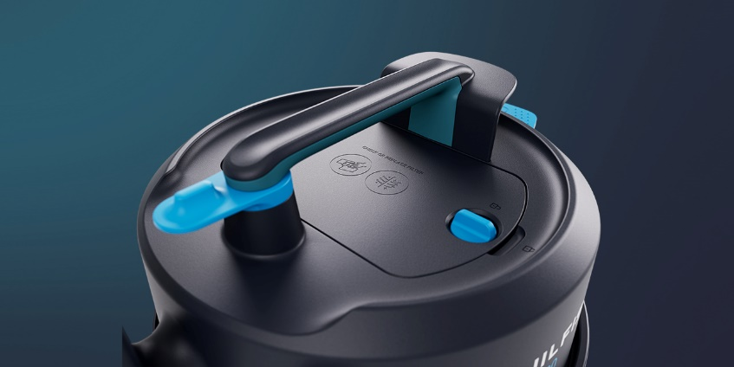
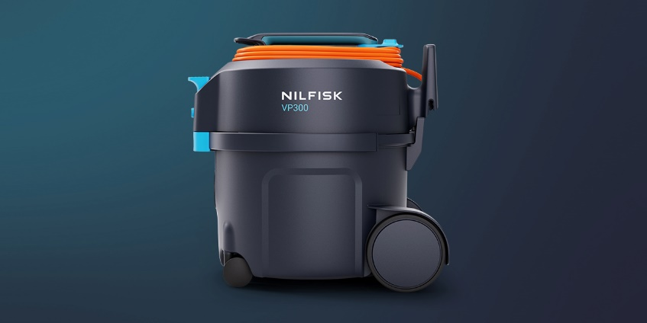
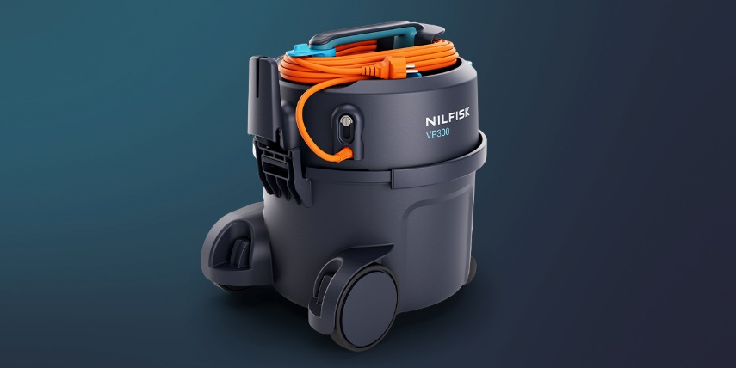
Viktige funksjoner og fordeler
En ny formel for enkelhet
For rengjøring er VP300 og VP400 kompakte, høytytende og brukervennlige maskiner. Bedre ergonomi og lav vekt bidrar til å redusere belastning og oppfylle strenge helse- og sikkerhetskrav, noe som gir bedre arbeidsforhold.
Enkel og intuitiv ​
Produktet er utviklet med tanke på smidig drift, og har intuitive berøringspunkter, enkelt posebytte for problemfritt vedlikehold og brukervennlige funksjoner som fotbetjent på/av-bryter og praktisk ledningshåndtering. Dette sikrer uanstrengt bruk, smidig veksling mellom oppgaver og muliggjør effektivt, uavbrutt arbeid hver dag.
Kraftig og effektiv
Serien er konstruert for overlegen ytelse og muliggjør grundig rengjøring med færre runder. Størst netto posevolum i klassen gir færre posebytter og lavere kostnader. Maskinene er kompakte og smidige, slik at de utmerker seg i trange rom, og er så stillegående at rengjøringen kan utføres når som helst uten avbrudd.
Praktisk fotbetjening
Den lette, ergonomiske støvsugeren vår er utviklet med tanke på enkelhet og effektivitet, gir mindre belastninger og er enkel å transportere. Intuitive berøringspunkter og verktøyfri atkomst gir enklere vedlikehold av pose og filter, med forfiltre og HEPA-filtre som er enkle å skifte, noe som sikrer optimal luftkvalitet og sparer tid. Allsidige tilbehør oppbevares praktisk på maskinen, slik at alt er innen rekkevidde for effektiv og fleksibel rengjøring.

Slide 10
Viktige funksjoner og design
VP300
Nydesignede bøyde ender Forbedret ergonomi, grep og holdbarhet
Ledningsoppbevaring – 3 alternativer
Ny smart EOB-ledningsoppbevaring sikrer oppetid uten virvar
Hurtigutløser for ledning Hurtigutløser for ledning (dreieknapp) gir øyeblikkelig start på arbeidet
Ergonomisk bærehåndtak
Beholdt mulighet for oppbevaring av rør under «transport»
Avtakbar strømledning*
Verktøyfritt skifte av ledning med holdbar lås for tids- og kostnadsbesparelser
* De fleste VP300, alle VP400
Slitesterk fotbetjent på/av-bryter Enklere og mer ergonomisk å bruke
Parkering av rør
Rask og enkel parkering av rør ved behov
Atkomst til pose og forfilter
Enkel og ergonomisk atkomst til pose og forfilter
Støvposer med høy ytelse
Stort netto posevolum gir lengre arbeidstid
og opprettholdt ytelse
Sertifisert HEPA-filter
Raske, verktøyfrie kontroller og utskiftinger, noe som sikrer optimal luftkvalitet og samtidig sparer tid
Lavt støynivå Kraftig rengjøring med en av de mest stillegående støvsugerne
i sin klasse, slik at du kan jobbe uten å forstyrre andre
Kompakt og lett utførelse
Enkel å transportere og gir mindre belastning

Slide 11
Viktige funksjoner og design
VP400
Nydesignede bøyde ender Forbedret ergonomi, grep og holdbarhet
Pålitelig ledningsopprulling Slitesterkt og enkelt opprullingssystem eliminerer ledningsproblemer
Ergonomisk bærehåndtak
Ergonomisk håndtak utformet for komfort, og passer også til mindre hender
Avtakbar strømledning*
Verktøyfritt skifte av ledning med holdbar lås for tids- og kostnadsbesparelser
* De fleste VP300, alle VP400
Slitesterk fotbetjent på/av-bryter Enklere og mer ergonomisk å bruke
Parkering av rør
Rask og enkel parkering av rør ved behov
Atkomst til pose og forfilter
Enkel og ergonomisk atkomst til pose og forfilter
Sertifisert HEPA-filter
Raske, verktøyfrie kontroller og utskiftinger, noe som sikrer optimal luftkvalitet og samtidig sparer tid
Støvposer med høy ytelse
Stort netto posevolum gir lengre arbeidstid og opprettholdt ytelse
Lavt støynivå Kraftig rengjøring med en av de mest stillegående støvsugerne
i sin klasse, slik at du kan jobbe uten å forstyrre andre
Kompakt og lett utførelse
Enkel å transportere og gir mindre belastning

Slide 12
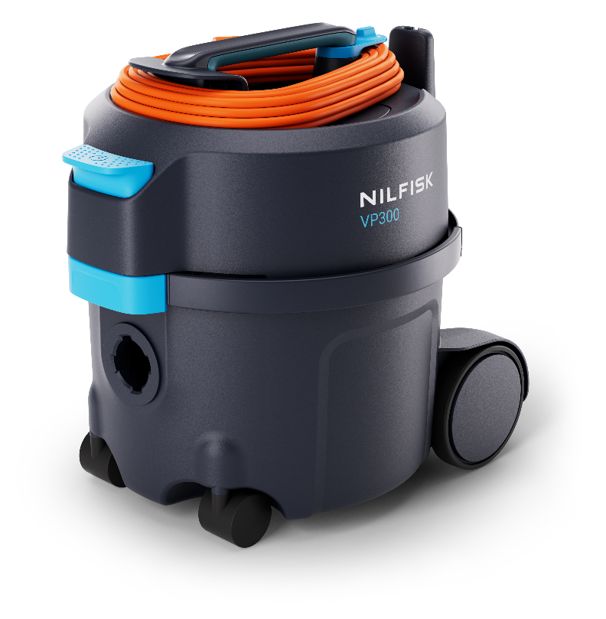
Nye oppgraderinger
VP300 og VP400
Enklere å vedlikeholde
Filter; enkel atkomst/ingen verktøy
Avtakbar ledning på de fleste modellene i serien*
Ytelse/effektivitet/holdbarhet
Mer enn 10 % høyere ytelse til tross for 12,5 % lavere energiforbruk
Klassens beste lydnivå – redusert med 3-4 dB
Nytt opprullingssystem som varer gjennom hele støvsugerens levetid**
Forbedret UX/Praktisk
Nye VP300 har samme vekt og størrelse som den gamle
Uthevede berøringspunkter
Ergonomisk formede berøringspunkter (håndtak, bøyd ende, lås)
Flere alternativer for ledningsoppbevaring (tre på VP300)
Hurtigutløser for ledning (VP300; rask oppstart hver dag)
Stor og slitesterk på/av-bryter
Symbol- og illustrasjonsveiledning
Enkel reparasjon/utskifting av slange
Modernisert design
Beholder referanse til gammel til tross for ny design og merkeprofilering
Forbedret innpakkingsinnhold (salgsargumenter)
Service-/vedlikeholdssett
Light (5 x poser, 1 x HEPA, 1 x motorfilter)
Plus (20 x poser, 1 x HEPA, 1 x motorfilter
398 mm / 15,66"
340 mm / 13,38"
395 mm /
15,55"
* Alle VP400-modeller, de fleste VP300
** ved «normal bruk»

Slide 13
4
Tekniske spesifikasjoner

Slide 14
Sammendrag VP300
Gammel kontra ny (oppgrader farget område)
Funksjon | VP300 | VP300 (ny)
Utstyrt med støtfanger | • | •
Lett | • | •
Parkeringsstilling rør | • | •
HEPA-filter | • | •
Oppbevaring for tilbehør | • | •
Godt fungerende beholderlås | • | •
Uthevede berøringspunkter |  | •
Verktøyfri atkomst til HEPA-filter |  | •
Beskyttet låsemekanisme |  | •
Avtakbar ledning er standard på de fleste modellene |  | •
Robust fotbetjent på/av-bryter |  | •
Ergonomisk håndtak + ergonomisk lås |  | •
Forbedret tilbehørsoppbevaring |  | •
Forbedret ledningsoppbevaring/-håndtering (tidsoptimalisering) |  | •
Hurtigutløser for ledning |  | •
Enklere fjerning av forfilter |  | •
VP300
VP300 (ny)

Slide 15
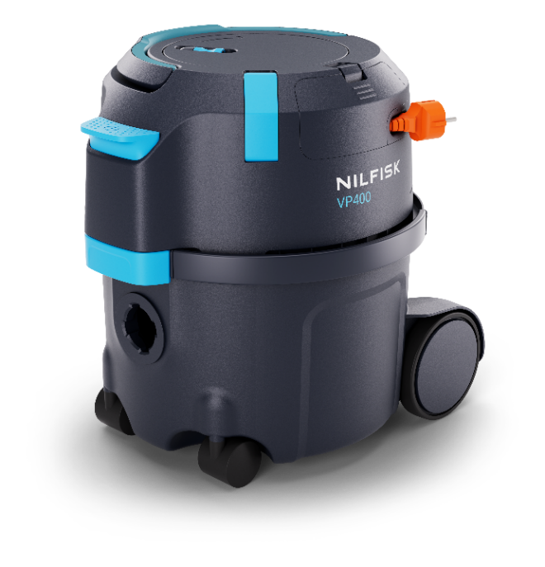
Sammendrag VP400
Gammel kontra ny (oppgrader farget område)
Funksjon | VP600 | VP400 (ny)
Utstyrt med støtfanger | • | •
Fotbetjent på/av-bryter | • | •
Parkeringsstilling rør | • | •
HEPA-filter | • | •
Oppbevaring for tilbehør | • | •
Uthevede berøringspunkter |  | •
Verktøyfri atkomst til HEPA-filter |  | •
Beskyttet låsemekanisme |  | •
Avtakbar ledning er standard |  | •
Pålitelig og slitesterkt opprullingssystem |  | •
Lett og kompakt utførelse |  | •
Ergonomisk sammenleggbart håndtak |  | •
Forbedret tilbehørsoppbevaring |  | •
Ledningskrok for rask parkering/forflytning til annet sted |  | •
VP600
VP400 (ny)

Slide 16
Tekniske spesifikasjoner VP300
Tekniske spesifikasjoner for serien
 | Variant i ulike land |  | EU eller CH |  |  |  |  |  |  |  | UK |  |  |  | INT |  | APAC |  |  |  |  |  |  |  | US
 | Artikkelnummer |  | 107421144 | 107421143 | 107421145 | 107421142 | 107421156 | 107421157 | 107421149 |  | 107421146 | 107421147 | 107421159 |  | 107421155 |  | 107421150 | 107421151 | 107421152 | 107421153 | 107421160 | 107421154 | 107421158 |  | 107421148
 | Beskrivelse | Merk | VP300 HEPA BASIC EU | VP300 HEPA EC EU | VP300 HEPA XT EU | VP300 HEPA EP S2 EU | VP300 HEPA PINK T EU | VP300 R HEPA T EU | VP300 HEPA TC CH |  | VP300 HEPA C UK | VP300 HEPA ECP S2 UK | VP300 R HEPA EC UK |  | VP300 ZA |  | VP300 R BASIC XC JP | VP300 R HEPA BASIC XC JP | VP300 C AU/NZ | VP300 HEPA TC AU/NZ | VP300 HEPA PINK EC AU/NZ | VP300 BASIC C CN | VP300 HEPA XT CN |  | VP300 HEPA C US
Tekniske data
Spenning/frekvens | V/Hz |  | 220-240/ 50-60 | 220-240/ 50-60 | 220-240/ 50-60 | 220-240/ 50-60 | 220-240/ 50-60 | 220-240/ 50-60 | 220-240/ 50-60 |  | 220-240/ 50-60 | 220-240/ 50-60 | 220-240/ 50-60 |  | 220-240/ 50-60 |  | 100/ 50-60 | 100/ 50-60 | 240/ 50-60 | 240/ 50-60 | 240/ 50-60 | 220-230/ 50-60 | 220-230/ 50-60 |  | 120/60
Beskyttelsesklasse / IP-beskyttelse |  |  | II / IP20 | II / IP20 | II / IP20 | II / IP20 | II / IP20 | II / IP20 | II / IP20 |  | II / IP20 | II / IP20 | II / IP20 |  | II / IP20 |  | II / IP20 | II / IP20 | II / IP20 | II / IP20 | II / IP20 | II / IP20 | II / IP20 |  | II / IP20
Merkeeffekt | W |  | 700 | 700 | 700 | 700 | 700 | 700 | 700 |  | 700 | 700 | 700 |  | 700 |  | 1200 | 1200 | 1200 | 1200 | 1200 | 800 | 800 |  | 800
Sugekraft (ende av rør) | W |  | 225 | 225 | 225 | 225 | 225 | 225 | 225 |  | 225 | 225 | 225 |  | 225 |  | 250 | 250 | 250 | 250 | 250 | 225 | 225 |  | 225
Luftstrøm (ende av rør) | l/s |  | 32 | 32 | 32 | 32 | 32 | 32 | 32 |  | 32 | 32 | 32 |  | 32 |  | 33 | 33 | 33 | 33 | 33 | 32 | 32 |  | 32
Vakuum ved munnstykke | kPa |  | 22 | 22 | 22 | 22 | 22 | 22 | 22 |  | 22 | 22 | 22 |  | 22 |  | 23 | 23 | 23 | 23 | 23 | 22 | 22 |  | 22
Lydtrykknivå under drift ved 2 m (IEC 60335-2-69) | dB(A) | Lydtrykknivå under drift; 2 m avstand | 51 | 51 | 51 | 51 | 51 | 51 | 51 |  | 51 | 51 | 51 |  | 51 |  | 52 | 52 | 52 | 52 | 52 | 51 | 51 |  | 51
Lydtrykknivå ved 1 m (IEC 60335-2-69) | dB(A) |  | 56 | 56 | 56 | 56 | 56 | 56 | 56 |  | 56 | 56 | 56 |  | 56 |  | 57 | 57 | 57 | 57 | 57 | 56 | 56 |  | 56
Kapasitet støvpose | l |  | 10 | 10 | 10 | 10 | 10 | 10 | 10 |  | 10 | 10 | 10 |  | 10 |  | 15 | 15 | 15 | 15 | 15 | 10 | 10 |  | 10
Hovedfiltertyper |  |  | HEPA 13 | HEPA 13 | HEPA 14 | HEPA 14 | HEPA 13 | HEPA 13 | HEPA 13 |  | HEPA 13 | HEPA 13 | HEPA 13 |  | Standard |  | Standard | HEPA 13 | Standard | HEPA 13 | HEPA 13 | Standard | HEPA 13 |  | HEPA 14
Hovedfilterareal | cm² |  | 2400 | 2400 | 2400 | 2400 | 2400 | 2400 | 2400 |  | 2400 | 2400 | 2400 |  | - |  | - | 2400 | - | 2400 | 2400 | - | 2400 |  | 2400
Ledningslengde | m |  | 10 | 10 | 15 | 10 | 10 | 10 | 10 |  | 10 | 10 | 10 |  | 10,5 |  | 15 | 15 | 10 | 10 | 10 | 10 | 15 |  | 10
Arbeidsradius | m |  | 12,5 | 12,5 | 17,5 | 12,5 | 12,5 | 12,5 | 12,5 |  | 12,5 | 12,5 | 12,5 |  | 13 |  | 17,5 | 17,5 | 12,5 | 12,5 | 12,5 | 12,5 | 17,5 |  | 12,5
Vekt (maskin) | Kg | bare maskin | 4,5 | 4,5 | 4,5 | 4,5 | 4,5 | 4,5 | 4,5 |  | 4,5 | 4,5 | 4,5 |  | 4,5 |  | 5 | 5 | 5 | 5 | 5 | 5 | 5 |  | 5
Mål (L X B X H) | mm |  | 398x340x395 | 398x340x395 | 398x340x395 | 398x340x395 | 398x340x395 | 398x340x395 | 398x340x395 |  | 398x340x395 | 398x340x395 | 398x340x395 |  | 398x340x395 |  | 398x340x395 | 398x340x395 | 398x340x395 | 398x340x395 | 398x340x395 | 398x340x395 | 398x340x395 |  | 398x340x395
Funksjoner
Avtakbar ledning |  |  |  | • | • | • | • | • | • |  | • | • | • |  | • |  |  |  | • | • | • |  | • |  | •
HEPA-filtrering |  |  | • | • | • | • | • | • | • |  | • | • | • |  |  |  |  | • |  | • | • |  | • |  | •
Resirkulert materiale |  |  |  |  |  |  |  | • |  |  |  |  | • |  |  |  | • | •
Slitesterkt opprullingssystem
Lydløs innstilling |  | (to hastigheter) |  |  |  | • |  |  |  |  |  | •
To steder å oppbevare ledning
Tre steder å oppbevare ledning |  |  | • | • | • | • | • | • | • |  | • | • | • |  | • |  | • | • | • | • | • | • | • |  | •
Parkering av rør |  |  | • | • | • | • | • | • | • |  | • | • | • |  | • |  | • | • | • | • | • | • | • |  | •
Verktøyoppbevaring |  |  | • | • | • | • | • | • | • |  | • | • | • |  | • |  | • | • | • | • | • | • | • |  | •
Ergonomisk håndtak |  |  | • | • | • | • | • | • | • |  | • | • | • |  | • |  | • | • | • | • | • | • | • |  | •
Ergo bøyd ende |  |  | • | • | • |  | • | • | • |  | • | • | • |  | • |  | • | • | • | • | • | • | • |  | •
Ergo+ bøyd ende |  | 2k/myk støpekjerne |  |  |  | • |  |  |  |  |  | •
Støvposer |  |  | 1-pk. | 1-pk. | 1-pk. | 1-pk. | 1-pk. | 1-pk. | 1-pk. |  | 1-pk. | 1-pk. | 1-pk. |  | 1-pk. |  | 1-pk. | 1-pk. | 1-pk. | 1-pk. | 1-pk. | 1-pk. | 1-pk. |  | 1-pk.
*Modeller produsert som merkevaresamarbeid er ikke med i salgspresentasjonen

Slide 17
Konfigurasjon VP300
Hvordan er maskinene utstyrt?
 | Variant i ulike land |  | EU eller CH |  |  |  |  |  |  |  | UK |  |  |  | INT |  | APAC |  |  |  |  |  |  |  | US
 | Artikkelnummer |  | 107421144 | 107421143 | 107421145 | 107421142 | 107421156 | 107421157 | 107421149 |  | 107421146 | 107421147 | 107421159 |  | 107421155 |  | 107421150 | 107421151 | 107421152 | 107421153 | 107421160 | 107421154 | 107421158 |  | 107421148
 | Beskrivelse | Merk | VP300 HEPA BASIC EU | VP300 HEPA EC EU | VP300 HEPA XT EU | VP300 HEPA EP S2 EU | VP300 HEPA PINK T EU | VP300 R HEPA T EU | VP300 HEPA TC CH |  | VP300 HEPA C UK | VP300 HEPA ECP S2 UK | VP300 R HEPA EC UK |  | VP300 ZA |  | VP300 BASIC XC JP | VP300 HEPA BASIC XC JP | VP300 C AU/NZ | VP300 HEPA TC AU/NZ | VP300 HEPA PINK EC AU/NZ | VP300 BASIC C CN | VP300 HEPA XT CN |  | VP300 HEPA C US
Tilbehør
Rør
Forlengerrør stål D32 – svart | 140 8246 040 |  | • |  |  |  |  |  |  |  | • |  |  |  | • |  |  |  | • |  |  | • |  |  | •
Forlengerrør aluminium – svart | 107421471 | nytt delenummer |  | • |  | • |  |  |  |  |  | • | • |  |  |  |  |  |  |  | •
Teleskoprør aluminium – svart/blått | 107421463 | nytt delenummer |  |  | • |  | • | • | • |  |  |  |  |  |  |  |  |  |  | • |  |  | •
Forlengerrør stål 450 mm | 140 8246 050 |  |  |  |  |  |  |  |  |  |  |  |  |  |  |  | • | •
Slange og bøyd ende
Slangekobling med bøyd ende D32 | 107421450 |  | • | • | • |  | • | • | • |  | • |  | • |  | • |  | • | • | • | • | • | • | • |  | •
Slangekobling med bøyd ende PREM D32 | 107421451 |  |  |  |  | • |  |  |  |  |  | •
Bøyd ende | 107421446
Bøyd ende PREM | 107421445
Slangekoblinger | 107421449
Gulvmunnstykker
Multimunnstykke | 140 6700 540 |  | • |  | • | • | • | • | • |  |  |  |  |  | • |  |  |  |  |  |  |  | •
Kombimunnstykke RD295P med klips | 107417790 |  |  | • |  |  |  |  | • |  |  | • |  |  |  |  |  |  |  | • |  |  |  |  | •
Kombimunnstykke RD295 | 140 8492 520
Kombimunnstykke RD277 | 107411677 |  |  |  |  |  |  |  |  |  | • |  | • |  |  |  |  |  | • |  | • | •
Kombimunnstykke JP | 107405141 |  |  |  |  |  |  |  |  |  |  |  |  |  |  |  | • | •
Filtre og poser
HEPA 13-filter | 147 1250 500 |  | • | • |  |  | • | • | • |  | • | • | • |  |  |  |  | • |  | • | • |  | •
HEPA 14-filter | 107421443 |  |  |  | • | • |  |  |  |  |  |  |  |  |  |  |  |  |  |  |  |  |  |  | •
Standardfilter | 107421444 |  |  |  |  |  |  |  |  |  |  |  |  |  | • |  | • |  | • |  |  | •
Poseforfilter | 147 1432 500 |  |  | • | • | • | • | • | • |  | • | • | • |  | • |  | • | • | • | • | • | • | • |  | •
Motorfilter | 140 1535 510 |  | • | • | • | • | • | • | • |  | • | • | • |  | • |  | • | • | • | • | • | • | • |  | •
Fleece støvpose 10-pk. | 82367820
Papirstøvpose 5-pk. | 82367810
Papirstøvpose 10-pk. | 140 8618 000
Gjenbrukbar støvpose 1-pk. (tekstil) | 22251800
Vedlikeholdssett VP300 – LIGHT | 107421454 | passer også til VP400
Vedlikeholdssett VP300 – PLUS | 107421455 | passer også til VP400
Annet tilbehør
Rund børste | 140 8244 500 |  | • | • | • | • | • | • | • |  | • | • |  |  | • |  | • | • | • | • | • | • | • |  | •
Fugemunnstykke | 147 0146 500 | eller 107408039 | • | • | • | • | • | • | • |  | • | • |  |  | • |  | • | • | • | • | • | • | • |  | •
Premium HF-munnstykke 350 mm | 107413080 | grått per i dag
Premium HF-munnstykke 495 mm | 107413081 | grått per i dag
Spaltemunnstykke | 81530400 | grått per i dag
*Modeller produsert som merkevaresamarbeid er ikke med i salgspresentasjonen

Slide 18
Tekniske spesifikasjoner VP400
Tekniske spesifikasjoner for serien
 | Variant i ulike land |  | EU eller CH |  |  |  |  |  | UK |  | APAC |  |  | US
 | Artikkelnummer |  | 107421169 | 107421171 | 107421172 | 107421177 | 107421173 |  | 107421170 |  | 107421175 | 107421176 |  | 107421174
 | Beskrivelse |  | VP400 HEPA XEC EU | VP400 HEPA XT EU | VP400 HEPA EC EU | VP400 R HEPA T EU | VP400 HEPA XTCP CH |  | VP400 HEPA XECP UK |  | VP400 HEPA XTCP AU/NZ | VP400 HEPA X CN |  | VP400 HEPA CP US
Tekniske data
Spenning/frekvens | V/Hz |  | 220-240/50-60 | 220-240/50-60 | 220-240/50-60 | 220-240/50-60 | 220-240/50-60 |  | 220-240/50-60 |  | 240/50-60 | 220-230/50-60 |  | 120/60
Beskyttelsesklasse / IP-beskyttelse |  |  | II / IP20 | II / IP20 | II / IP20 | II / IP20 | II / IP20 |  | II / IP20 |  | II / IP20 | II / IP20 |  | II / IP20
Merkeeffekt | W |  | 700 | 700 | 700 | 700 | 700 |  | 700 |  | 1200 | 800 |  | 800
Sugekraft (ende av rør) | W |  | 225 | 225 | 225 | 225 | 225 |  | 225 |  | 250 | 225 |  | 225
Luftstrøm (ende av rør) | l/s |  | 32 | 32 | 32 | 32 | 32 |  | 32 |  | 33 | 32 |  | 32
Vakuum ved munnstykke | kPa |  | 22 | 22 | 22 | 22 | 22 |  | 22 |  | 23 | 22 |  | 22
Lydtrykknivå ved 2 m (IEC 60335-2-69) | dB(A) |  | 51 | 51 | 51 | 51 | 51 |  | 51 |  | 52 | 51 |  | 51
Lydtrykknivå ved 1 m (IEC 60335-2-69) | dB(A) |  | 56 | 56 | 56 | 56 | 56 |  | 56 |  | 57 | 56 |  | 56
Kapasitet støvpose | l |  | 10 | 10 | 10 | 10 | 10 |  | 10 |  | 15 | 10 |  | 10
Hovedfiltertyper |  |  | HEPA 13 | HEPA 14 | HEPA 13 | HEPA 13 | HEPA 14 |  | HEPA 13 |  | HEPA 13 | HEPA 13 |  | HEPA 14
Hovedfilterareal | cm² |  | 2400 | 2400 | 2400 | 2400 | 2400 |  | 2400 |  | 2400 | 2400 |  | 2400
Ledningslengde | m |  | 15 | 15 | 10 | 10 | 15 |  | 15 |  | 15 | 15 |  | 10
Arbeidsradius | m |  | 17,5 | 17,5 | 12,5 | 12,5 | 17,5 |  | 17,5 |  | 17,5 | 17,5 |  | 12,5
Vekt (maskin) | Kg |  | 5,5 | 5,5 | 5,5 | 5,5 | 5,5 |  | 5,5 |  | 6 | 5,8 |  | 6
Mål (LxBxH) | mm |  | 398x340x395 | 398x340x395 | 398x340x395 | 398x340x395 | 398x340x395 |  | 398x340x395 |  | 398x340x395 | 398x340x395 |  | 398x340x395
Funksjoner
Avtakbar ledning |  |  | • | • | • | • | • |  | • |  | • | • |  | •
HEPA-filtrering |  |  | • | • | • | • | • |  | • |  | • | • |  | •
Resirkulert materiale |  |  |  |  |  | •
Slitesterkt opprullingssystem |  |  | • | • | • | • | • |  | • |  | • | • |  | •
Lydløs innstilling
To steder å oppbevare ledning |  |  | • | • | • | • | • |  | • |  | • | • |  | •
Tre steder å oppbevare ledning
Parkering av rør |  |  | • | • | • | • | • |  | • |  | • | • |  | •
Verktøyoppbevaring |  |  | • | • | • | • | • |  | • |  | • | • |  | •
Ergonomisk håndtak |  |  | • | • | • | • | • |  | • |  | • | • |  | •
Ergo bøyd ende |  |  | • | • | • | • | • |  |  |  |  | •
Ergo+ bøyd ende |  |  |  |  |  |  | • |  | • |  | • |  |  | •
Støvposer |  |  | 1-pk. | 1-pk. | 1-pk. | 1-pk. | 1-pk. |  | 1-pk. |  | 1-pk. | 1-pk. |  | 1-pk.
*Modeller produsert som merkevaresamarbeid er ikke med i salgspresentasjonen

Slide 19
Konfigurasjon VP400
Hvordan er maskinene utstyrt?
 | Variant i ulike land |  | EU eller CH |  |  |  |  |  | UK |  | APAC |  |  | US
 | Artikkelnummer |  | 107421169 | 107421171 | 107421172 | 107421177 | 107421173 |  | 107421170 |  | 107421175 | 107421176 |  | 107421174
 | Beskrivelse | Merk | VP400 HEPA XEC EU | VP400 HEPA XT EU | VP400 HEPA EC EU | VP400 R HEPA T EU | VP400 HEPA XTCP CH |  | VP400 HEPA XECP UK |  | VP400 HEPA XTCP AU/NZ | VP400 HEPA X CN |  | VP400 HEPA CP US
Tilbehør
Rør
Forlengerrør stål D32 – svart | 140 8246 040 |  |  |  |  |  |  |  |  |  |  |  |  | •
Forlengerrør aluminium – svart | 107421471 | nytt delenummer | • |  | • |  |  |  | •
Teleskoprør aluminium – svart/blått | 107421463 | nytt delenummer |  | • |  | • | • |  |  |  | • | •
Forlengerrør stål 450 mm (kort) | 140 8246 050
Slange og bøyd ende
Slangekobling med bøyd ende D32 | 107421450 |  | • | • | • | • |  |  |  |  |  | •
Slangekobling med bøyd ende PREM D32 | 107421451 |  |  |  |  |  | • |  | • |  | • |  |  | •
Bøyd ende | 107421446
Bøyd ende PREM | 107421445
Slangekoblinger | 107421449
Gulvmunnstykker
MULTIMUNNSTYKKE | 140 6700 540 |  |  | • |  | • |  |  |  |  |  | •
KOMBIMUNNSTYKKE RD295P MED KLIPS | 107417790 |  | • |  | • |  | • |  | • |  | • |  |  | •
KOMBIMUNNSTYKKE RD295 | 140 8492 520
KOMBIMUNNSTYKKE RD277 | 107411677
KOMBIMUNNSTYKKE JP | 107405141
Filtre og poser
HEPA 13-filter | 147 1250 500 |  | • |  | • | • | • |  | • |  | • | •
HEPA 14-filter | 107421443 |  |  | • |  |  | • |  |  |  |  |  |  | •
Standardfilter | 107421444
Poseforfilter | 147 1432 500 |  | • | • | • | • | • |  | • |  | • | • |  | •
Motorfilter | 140 1535 510 |  | • | • | • | • | • |  | • |  | • | • |  | •
Fleecestøvpose 10-pk. | 82367820
Papirstøvpose 5-pk. | 82367810
Papirstøvpose 10-pk. | 140 8618 000
Gjenbrukbar støvpose 1-pk. (tekstil) | 22251800
Vedlikeholdssett VP300 – LIGHT | 107421454 | passer også til VP400
Vedlikeholdssett VP300 – PLUS | 107421455 | passer også til VP400
Annet tilbehør
Rund børste | 140 8244 500 |  | • | • | • | • | • |  | • |  | • | • |  | •
Fugemunnstykke | 147 0146 500 | eller 107408039 | • | • | • | • | • |  | • |  | • | • |  | •
Premium HF-munnstykke 350 mm | 107413080 | grått per i dag
Premium HF-munnstykke 495 mm | 107413081 | grått per i dag
Spaltemunnstykke | 81530400 | grått per i dag
*Modeller produsert som merkevaresamarbeid er ikke med i salgspresentasjonen

Slide 20
Hierarki VP300
Nye globale delenumre*
Plattform – L4 | Variant – L5 | PN | Maskinnivå – L6
97452 – VP300 ll | VP300 | 107421148 | VP300 HEPA C US
 | VP300 | 107421155 | VP300 ZA
 | VP300 | 107421152 | VP300 C AU/NZ
 | VP300 Basic | 107421150 | VP300 R BASIC XC JP
 | VP300 Basic | 107421154 | VP300 BASIC C CN
 | VP300 | 107421153 | VP300 HEPA TC AU/NZ
 | VP300 Basic | 107421151 | VP300 R HEPA BASIC XC JP
 | VP300 | 107421158 | VP300 HEPA XT CN
 | VP300 | 107421160 | VP300 HEPA PINK EC AU/NZ
 | VP300 S2 | 107421142 | VP300 HEPA EP S2 EU
 | VP300 | 107421143 | VP300 HEPA EC EU
 | VP300 | 107421145 | VP300 HEPA XT EU
 | VP300 | 107421156 | VP300 HEPA PINK T EU
 | VP300 | 107421149 | VP300 HEPA TC CH
 | VP300 Basic | 107421144 | VP300 HEPA BASIC EU
 | VP300 | 107421146 | VP300 HEPA C UK
 | VP300 S2 | 107421147 | VP300 HEPA XECP S2 UK
 | VP300 | 107421157 | VP300 R HEPA T EU
 | VP300 | 107421159 | VP300 R HEPA EC UK
*Modeller produsert som merkevaresamarbeid er ikke med i salgspresentasjonen

Slide 21
Hierarki VP400
Nye globale delenumre*
Plattform – L4 | Variant – L5 | PN | Maskinnivå – L6
97454 – VP400 | VP400 | 107421169 | VP400 HEPA XEC EU
 |  | 107421171 | VP400 HEPA XT EU
 |  | 107421172 | VP400 HEPA EC EU
 |  | 107421177 | VP400 R HEPA XT EU
 |  | 107421173 | VP400 HEPA XTCP CH
 |  | 107421170 | VP400 HEPA XECP UK
 |  | 107421174 | VP400 HEPA CP US
 |  | 107421175 | VP400 HEPA XTCP AU/NZ
 |  | 107421176 | VP400 HEPA X CN
 |  | 107421169 | VP400 HEPA XEC EU
 |  | 107421171 | VP400 HEPA XT EU
 |  | 107421172 | VP400 HEPA EC EU
*Modeller produsert som merkevaresamarbeid er ikke med i salgspresentasjonen

